Slide 1




Chào mừng các em
đến với tiết học Tiếng Việt
Notes:
Bài giảng được thiết kế bởi: Vũ Hồng LH: FB Vũ Hồng | https://www.facebook.com/vuhong1972/ | hongvu7219@gmail.com

Slide 2


Tiếng Việt
Viết: Chữ hoa V
Notes:
Bài giảng được thiết kế bởi: Vũ Hồng LH: FB Vũ Hồng | https://www.facebook.com/vuhong1972/ | hongvu7219@gmail.com

Slide 3



YÊU CẦU CẦN ĐẠT
- Biết viết chữ viết hoa V cỡ vừa và cỡ nhỏ;
- Biết viết câu ứng dụng: Vườn cây quanh năm xanh tốt.
- HS nêu được cấu tạo, quy trình viết chữ hoa V. Nêu được cách nối nét giữa chữ viết hoa với chữ viết thường trong chữ ghi tiếng, nêu được khoảng cách giữa các con chữ, cánh đánh dấu thanh….
- Cảm nhận được cái hay về từ ngữ và hiểu được ý nghĩa câu ứng dụng.
Notes:
Bài giảng được thiết kế bởi: Vũ Hồng LH: FB Vũ Hồng | https://www.facebook.com/vuhong1972/ | hongvu7219@gmail.com

Slide 4



1.Viết chữ hoa
Notes:
Bài giảng được thiết kế bởi: Vũ Hồng LH: FB Vũ Hồng | https://www.facebook.com/vuhong1972/ | hongvu7219@gmail.com

Slide 5

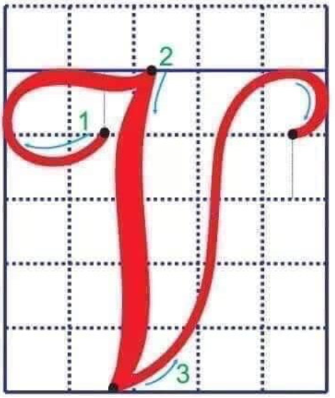
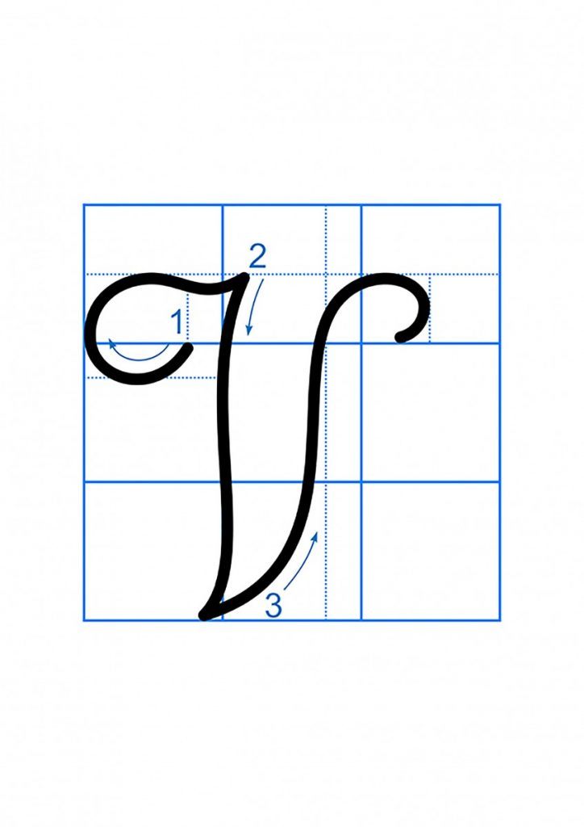
Quan sát và nêu chiều cao, độ rộng của chữ hoa V?
Chữ hoa V gồm mấy nét?
Notes:
Bài giảng được thiết kế bởi: Vũ Hồng LH: FB Vũ Hồng | https://www.facebook.com/vuhong1972/ | hongvu7219@gmail.com

Slide 6
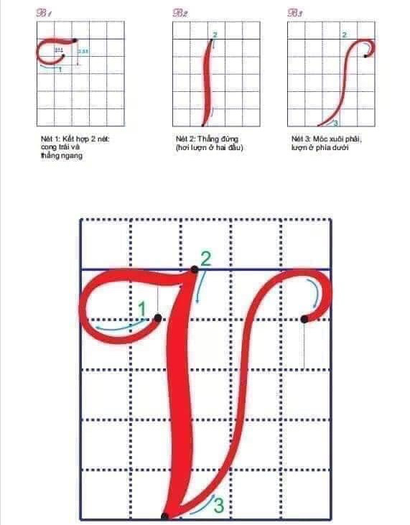
Chọn ý đúng nhất:
- Con chữ V cỡ vừa cao mấy ô li?
a) 5 ô li
b) 4 ô li
c) 6 ô li
Notes:
Bài giảng được thiết kế bởi: Vũ Hồng LH: FB Vũ Hồng | https://www.facebook.com/vuhong1972/ | hongvu7219@gmail.com

Slide 7
Chọn ý đúng nhất:
- Con chữ V cỡ nhỏ cao mấy ô li?
a) 3 ô li
b) 2 ô li rưỡi
c) 2 ô li
Notes:
Bài giảng được thiết kế bởi: Vũ Hồng LH: FB Vũ Hồng | https://www.facebook.com/vuhong1972/ | hongvu7219@gmail.com

Slide 8
Chọn ý đúng nhất:
- Con chữ V cỡ vừa rộng mấy ô li?
a) 5 ô li
b) 4 ô li rưỡi
c) 5 ô li rưỡi
Notes:
Bài giảng được thiết kế bởi: Vũ Hồng LH: FB Vũ Hồng | https://www.facebook.com/vuhong1972/ | hongvu7219@gmail.com

Slide 9
Chọn ý đúng nhất:
- Con chữ V gồm mấy nét?
a) 1 nét
b) 2 nét
c) 3 nét
Notes:
Bài giảng được thiết kế bởi: Vũ Hồng LH: FB Vũ Hồng | https://www.facebook.com/vuhong1972/ | hongvu7219@gmail.com
Bài giảng được thiết kế bởi: Vũ Hồng LH: FB Vũ Hồng | https://www.facebook.com/vuhong1972/ | hongvu7219@gmail.com
Bài giảng được thiết kế bởi: Vũ Hồng LH: FB Vũ Hồng | https://www.facebook.com/vuhong1972/ | hongvu7219@gmail.com

Slide 10
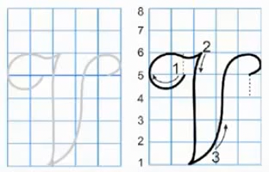
VIDEO HƯỚNG DẪN VIẾT CHỮ HOA V cỡ vừa
Notes:
Bài giảng được thiết kế bởi: Vũ Hồng LH: FB Vũ Hồng | https://www.facebook.com/vuhong1972/ | hongvu7219@gmail.com

Slide 11
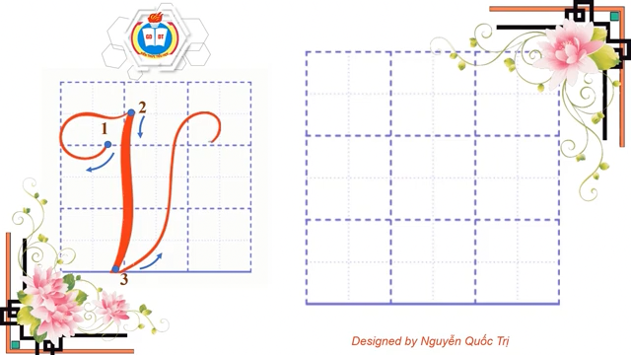
VIDEO HƯỚNG DẪN VIẾT CHỮ HOA V cỡ nhỏ
Notes:
Bài giảng được thiết kế bởi: Vũ Hồng LH: FB Vũ Hồng | https://www.facebook.com/vuhong1972/ | hongvu7219@gmail.com

Slide 12

Viết ứng dụng
Notes:
Bài giảng được thiết kế bởi: Vũ Hồng LH: FB Vũ Hồng | https://www.facebook.com/vuhong1972/ | hongvu7219@gmail.com

Slide 13
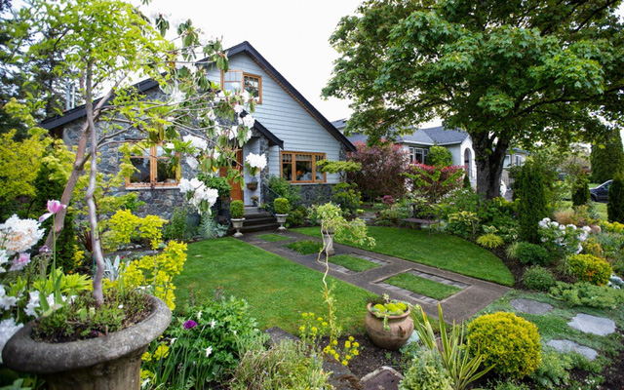
Vườn cây quanh năm xanh tō.
Notes:
Bài giảng được thiết kế bởi: Vũ Hồng LH: FB Vũ Hồng | https://www.facebook.com/vuhong1972/ | hongvu7219@gmail.com

Slide 14

Viết câu ứng dụng
2 li
Vườn cây quanh năm xanh tō.
- Chữ cái nào được viết hoa?
- Chữ V
- Những chữ cái nào cao 2,5 ô li?
- Chữ y,h
- Những chữ còn lại cao mấy ô li?
- Chữ còn lại cao 1 ô li
- Khoảng cách giữa các con chữ như thế nào?
- Khoảng cách bằng một con chữ o.
Notes:
Bài giảng được thiết kế bởi: Vũ Hồng LH: FB Vũ Hồng | https://www.facebook.com/vuhong1972/ | hongvu7219@gmail.com

Slide 15
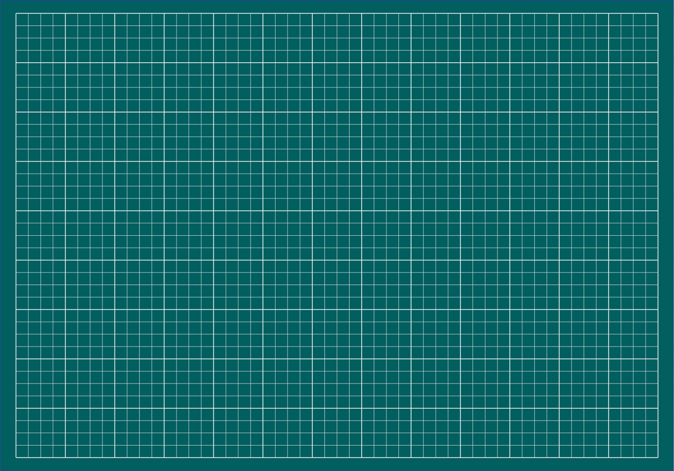

V
LUYỆN
VIẾT
Vườn
V
Vườn
Vườn cây quanh năm xanh tō.
Notes:
Bài giảng được thiết kế bởi: Vũ Hồng LH: FB Vũ Hồng | https://www.facebook.com/vuhong1972/ | hongvu7219@gmail.com

Slide 16

LUYỆN VIẾT
VÀO VỞ.
Notes:
Bài giảng được thiết kế bởi: Vũ Hồng LH: FB Vũ Hồng | https://www.facebook.com/vuhong1972/ | hongvu7219@gmail.com

Slide 17


Củng cố và dặn dò
Notes:
Bài giảng được thiết kế bởi: Vũ Hồng LH: FB Vũ Hồng | https://www.facebook.com/vuhong1972/ | hongvu7219@gmail.com

Slide 18



Tạm biệt và hẹn gặp lại
Notes:
Bài giảng được thiết kế bởi: Vũ Hồng LH: FB Vũ Hồng | https://www.facebook.com/vuhong1972/ | hongvu7219@gmail.com

